Slide 1
5. SEMINÁŘ
Typy epidemiologických
studií

Slide 2
Základní typy epidemiologických studií
Typ studie | Časové hledisko |  | Jednotka
Studie založené na pozorování
I. Deskriptivní studie
a) Ekologické (korelační) |  | Průřezové | Populace
b) Průřezové (prevalenční) |  | Průřezové | Jedinec
II. Analytické studie
c) Případ – kontrola (case – control) |  | Retrospektivní | Jedinec
d) Kohortové |  | Prospektivní, retro-prospektivní | Jedinec
Studie založené na experimentu
III. Kontrolovaný pokus |  | Prospektivní | Jedinec (pacient)
IV. Populační intervenční studie |  | Prospektivní | Populace

Slide 3
I. deskriptivní studie
Četnost a frekvence + rozložení nemocí v populaci, a to podle charakteristik
  osob (KDO),
  místa (KDE),
  času (KDY) je nemocný.
Zdroj hypotéz, ukazují na možné příčinné vztahy.
Mohou být součástí analytických či experimentálních studií
Výsledky lze využít pro organizaci, řízení a plánování zdravotnických služeb.

Slide 4
I.a) Ekologické (korelační) studie
Předmětem studia jsou populační celky (školy, města, okresy …).
Zjišťují, zda existuje korelace (asociace, vztah) mezi rizikovým faktorem a následkem (nemocí, úmrtím.)
Těžiště spočívá ve srovnávání zdravotní situace, a to:
a) různých populací v určitém časovém okamžiku
b) jedné populace v různých časových obdobích

Slide 5
I.a) Ekologické (korelační) studie
Většinou se používají, když:
  nejsou k dispozici údaje na úrovni jedinců
  (vliv znečištění ovzduší na výskyt nemocí),
  se zajímáme o agregované efekty
  (vliv zvýšení spotřební daně na tabákové výrobky na snížení
  spotřeby tabákových výrobků v různých zemích),
  chceme poukázat na možnou souvislost mezi výskytem rizikového faktoru a výskytem nemoci
  (např. konzumace vepřového masa na hlavu a výskyt rakoviny
  tlustého střeva v ČR v průběhu posledních 50 let).

Slide 6
I.a) Ekologické (korelační) studie
VÝHODY:
  Jsou relativně rychlé, levné a snadno
  proveditelné.
  Jsou zdrojem hypotéz o etiologii nemocí.

Slide 7
I.a) Ekologické (korelační) studie
NEVÝHODY:
  Nelze je použít pro prokazování příčinné závislosti.
  Poukazují pouze na možný vztah mezi výskytem rizikového faktoru a nemoci – jsou zdrojem hypotéz, které je nutno prověřit v jiných typech studií.
  Asociace na populační úrovni nemusí znamenat (a často také neznamená) asociaci na úrovni jedince (ekologické zkreslení).
  Přejímá nedostatky rutinních statistik.
  Využívají informace získávané k jiným účelům, tzn. není možno získat doplňující informace.

Slide 8
I.a) Ekologické (korelační) studie
Nejčastěji studie, které dávají do vztahu údaje o znečištění prostředí v geografických oblastech se zdravotním stavem.
Z nich se potom vyvozují hypotézy o možném škodlivém vlivu znečištění na zdraví.

Slide 9
I. b) Průřezové (prevalenční) studie
Soubor sledovaných osob vytváříme náhodným výběrem jedinců ze studované populace.
Údaje o přítomnosti nemocí a rizikových faktorů u jedinců jsou zjišťovány jednorázově v přesně určeném okamžiku / intervalu.
Poskytují informace o prevalenci nemocí a rizikových faktorů ve studované populaci.

Slide 10
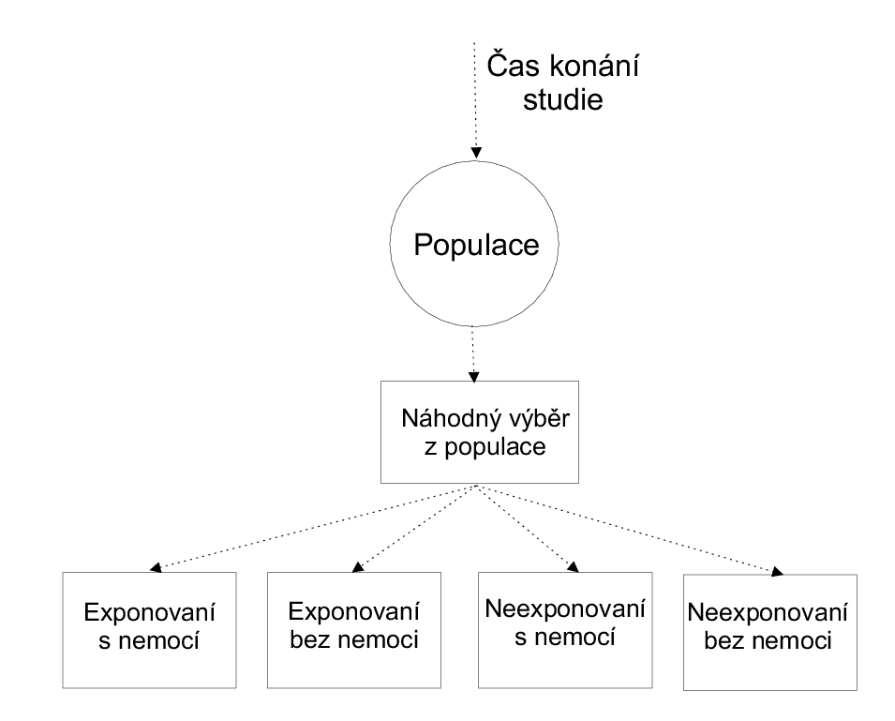
I. b) Průřezové (prevalenční) studie

Slide 11
I. b) Průřezové (prevalenční) studie
Deskriptivní průřezové studie:
  Popisují výskyt rizikových faktorů a nemocí.
  Sledují také současný výskyt nemocí a vybraných rizikových faktorů u různých populačních skupin.
  Chybí časové hledisko, nelze přesně určit, co je příčina a co následek.
  Zdroj hypotéz o možných příčinných vztazích, které je nutno ověřit jinými typy studií.

Slide 12
Evropské výběrové šetření o zdraví v ČR
  - první šetření dle metodiky WHO
  - 3-letá periodicita (1996, 1999, 2002)
  2005 - šetření vynecháno, změna metodiky
  2008 - šetření EHIS dle metodiky EU
          1955 respondentů z obecné populace ČR ve věku 15+
          Forma standardizovaného rozhovoru
          Tematické okruhy:
            zdravotní stav
            rizikové faktory životního stylu
            hodnocení zdravotnického systému
            základní socioek. a demogr. char.

Slide 13
I. b) Průřezové (prevalenční) studie
Analytické průřezové studie:
  V případech, kdy expozice zcela určitě předchází výskytu onemocnění (krevní skupina, barva očí, genetické znaky), mohou být zjištěné asociace mezi expozicí a nemocí interpretovány z pohledu možné příčinné souvislosti.

Slide 14
II. ANALYTICKÉ studie
Prověřují hypotézy, objasňují vztah příčiny a následku, mohou být zdrojem dalších hypotéz.
Pracují se dvěma skupinami osob, a to se skupinou studovanou a se skupinou kontrolní.

Slide 15
II.a) studie případů a kontrol
Vyžaduje práci se 2 skupinami osob:
- nemocné (případ),
- bez nemoci (kontrola).
Zjišťujeme, kolik osob v obou skupinách bylo vystaveno působení rizikového faktoru. Postupujeme od následků k příčině – retrospektivní studie.
Srovnáváme počet osob vystavených působení rizikového fakturu ve skupině případů a v kontrolní skupině – usuzujeme na asociaci mezi vznikem nemoci a působením faktoru.

Slide 16
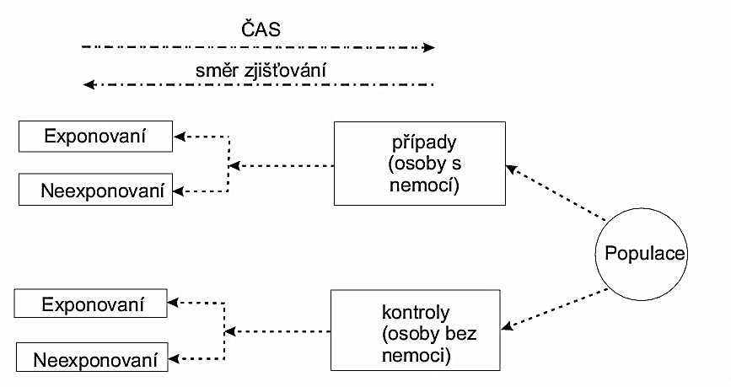
II.a) studie případů a kontrol

Slide 17
II.a) studie případů a kontrol
Výběr případů:
  Definice případů - přesně stanovené podmínky, které musí splňovat všichni jedinci zahrnuti do skupiny případů
    Přesná definice nemoci
    Osobní charakteristiky (pohlaví, věk, místo bydliště)
  Zdroj případů
    Pacienti jednoho zdravotnického zařízení, kteří splňují definici případů (problém se zobecněním výsledků)
    Náhodný výběr z nemocných osob ve sledované populaci

Slide 18
II.a) studie případů a kontrol
Výběr kontrol:
  Cílem je vybrat jedince, kteří budou co nejpodobnější případům
    Pacienti téhož zdravotnického zařízení, kteří se léčí s jinou nemocí (nejlépe směs různých diagnóz) nebo příbuzní přátelé a sousedé osob ve skupině případů (možnost větší podobnosti než v reálu).
    Náhodný výběr ze zdravých osob ve sledované populaci.

Slide 19
II.a) studie případů a kontrol
Výhody studií případů a kontrol
vhodné pro studium vzácných onemocnění
rychlé, levné, možnost rychlého zopakování
vhodné pro chronická onemocnění a nemoci s dlouhou latencí
možnost sledování i více rizikových faktorů u jedné nemoci
Nevýhody studií případů a kontrol
nutnost spoléhat na lidskou paměť a na údaje v dokumentaci (mohou být nedostatečné a nepřesné)
někdy je obtížné zjistit časový vztah mezi expozicí rizikovému faktoru a vznikem onemocnění
nevhodné pro studium vzácných rizikových faktorů

Slide 20
II.a) studie případů a kontrol
Thalidomidová aféra
Důkaz o příčinné souvislosti mezi požitím thalidomidu v rané fázi těhotenství a malformacemi plodu získán prostřednictvím studie případů a kontrol (1961).
Několik lékařů v Německu nezávisle na sobě subjektivně zaregistrovalo vyšší výskyt novorozenců s malformacemi končetin. Začali pátrat, zda matky byly v těhotenství vystaveny nějakým škodlivinám. Jako pravděpodobný společný činitel se po určité době tápání ukázalo užívání thalidomidového preparátu (Contergan, Distaval).
V r. 1961 prof. Hans Weicker provedl v Bonnu první studii případů (matky dětí s fokomelickými končetinami) a kontrol (matky zdravých dětí) a zjišťoval u nich užívání léků v těhotenství. Contergan užívalo 70% matek fokomelických dětí oproti 1% matek zdravých dětí.
Souvislost mezi užíváním thalidomidu v těhotenství a malformacemi plodu byla následně potvrzena i prospektivní studií.
Lék byl stažen z trhu v prosinci 1961. Celkem bylo kvůli jeho užívání postiženo asi 15000 plodů. 12000 dětí se narodilo, 4000 z nich zemřely během prvního roku.

Slide 21
II.b) kohortové studie
- Máme 2 skupiny osob bez nemoci, a to:
- osoby vystavené určitému faktoru (studovaný soubor),
- osoby nevystavené působení faktoru (kontrolní soubor).
Obě skupiny sledujeme a po určité době (longitudinální studie) srovnáme výskyt nemocí ve sledovaných skupinách.
Postupujeme od příčiny k následku – prospektivní (retro-prospektivní).

Slide 22
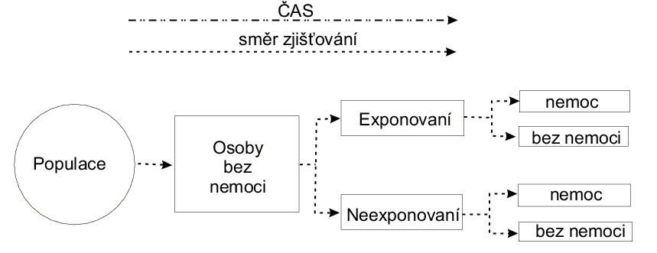
II.b) kohortové studie

Slide 23
II.b) kohortové studie
Tento typ studie umožňuje odhadnout, jak velké je riziko (pravděpodobnost), že dojde ke vzniku nemoci u osoby vystavené a u osoby nevystavené působení sledovaného faktoru.

Slide 24
II.b) kohortové studie
Výhody kohortových studií
přesnost, spolehlivost, objektivita
jsou vhodné i pro studium vzácných rizikových faktorů
umožňují sledovat vícečetné následky jednoho rizikového faktoru
lze přímo měřit incidenci ve studovaném i kontrolním souboru
nejsou problémy s objasněním časového vztahu mezi rizikovým faktorem a vznikem nemoci
Nevýhody kohortových studií
finanční a časová náročnost (v průběhu studie klesá počet sledovaných osob)
nejsou vhodné pro studium vzácných onemocnění
jestliže je uskutečněna retrospektivně, je závislá na dostupnosti a kvalitě záznamů

Slide 25
II.b) kohortové studie
FRAMINGHAMSKÁ STUDIE (www.framingham.com)
29. 9. 1948, Framingham, USA
5029 účastníků ve věku 30-62 let
50 let sledování, 43 mil. USD
zvýšení rizika ICHS v důsledku kouření;
zvýšení rizika ICHS úměrně koncentraci LDL cholesterolu, výšce krevního tlaku a odchylkám EKG;
snížení rizika srdečních chorob fyzickým cvičením a jeho zvýšení při obezitě;
celková představa o diabetu a jeho komplikacích, a souvislost se vznikem KVCH;
zvýšení rizika ICHS v menopauze;
vývoj hypertenze k srdečnímu selhání.

Slide 26
III. KONTROLOVANÉ POKUSY
Experiment je jedním ze základních nástrojů vědecké metody.
V medicíně se používá především dvojitě slepý experiment
  umožňuje dospět k objektivním výsledkům, nezkresleným vědomím účastníků experimentu
Pracuje se s rozsáhlým (statisticky hodnotitelným) homogenním souborem, který se náhodně (randomizace) rozdělí na dvě velké skupiny.
Jedné skupině se podá nově zkoušená látka, druhé placebo (nebo jiný dosud běžně používaný medikament)
Dvojité zaslepení – pacient ani lékař neví, kdo je ve skupině experimentální a kdo ve skupině kontrolní (eliminace zkreslení)

Slide 27
III. KONTROLOVANÉ POKUSY
- tři základní prvky: 1) randomizace
2) dojitý slepý pokus
3) srovnání
- předmětem studia jsou jednotlivci
- problémy: např. etická stránka výzkumu

Slide 28
IV. POPULAČNÍ INTERVENČNÍ STUDIE
Konečná fáze průkazu platnosti hypotézy o etiologii nemoci.
Jde již o realizaci preventivního opatření, které si zachovává podobu experimentální prospektivní studie.
Do pokusného souboru (populace určitého území) je aktivně vnášen nový umělý element – např.: fluoridace pitné vody ve veřejných zdrojích za účelem prevence zubního kazu.
Po určité době se vyhodnocuje účinnost preventivního opatření – srovnání pokusného a kontrolního souboru (srovnání výskytu zubního kazu v populaci s fluoridovanou a nefluoridovanou pitnou vodou).
Jsou orientovány na zdravé osoby, které jsou vystaveny běžnému působení různých rizikových faktorů.
Mají velký rozsah; předmětem studia je předem vymezená populace (škola, nemocnice, město, okres).
Nevýhodou je, že je někdy velmi obtížné určit, co bylo dosaženo zavedeným opatřením a co bylo způsobeno jinými vlivy.

Slide 29
Úkol
Navrhněte, který typ studie by byl nejvhodnější pro zodpovězení následujících otázek. Popište, jak by studie probíhala.
Způsobují mnohočetná ultrazvuková vyšetření v těhotenství vrozené srdeční vady?
Vede znečištění ovzduší ke zvýšenému riziku onemocnění astmatem u dětí?
Mají osoby s krevní skupinou 0 větší riziko vzniku vředové choroby?
Jak velký má účinek fluoridace vody na incidenci zubního kazu u dětí ve věku 10 – 15 let?
Může pravidelné používání acylpyrinu snížit riziko infarktu srdce a mozkové mrtvice?
Zvyšuje konzumace kávy u žen riziko vzniku ischemické choroby srdeční?

Slide 30
Otázky k četbě
Co je hlavním cílem studie?
Jaká je základní hypotéza?
Jaký kauzální vztah je testován?
Kdo jsou účastníci studie? (kritéria výběru, úspěšnost oslovení, kolik lidí ze studie vypadlo)
Jak byl definován výsledný stav (např. nemoc)?
Jak byl definován rizikový (protektivní) faktor?
Jaké jsou možné zdroje zkreslení a chyb?
Zjistili autoři závislost mezi sledovanými jevy?
Jak lze využít výsledky studie pro zlepšení zdraví populace?

